Slide 1
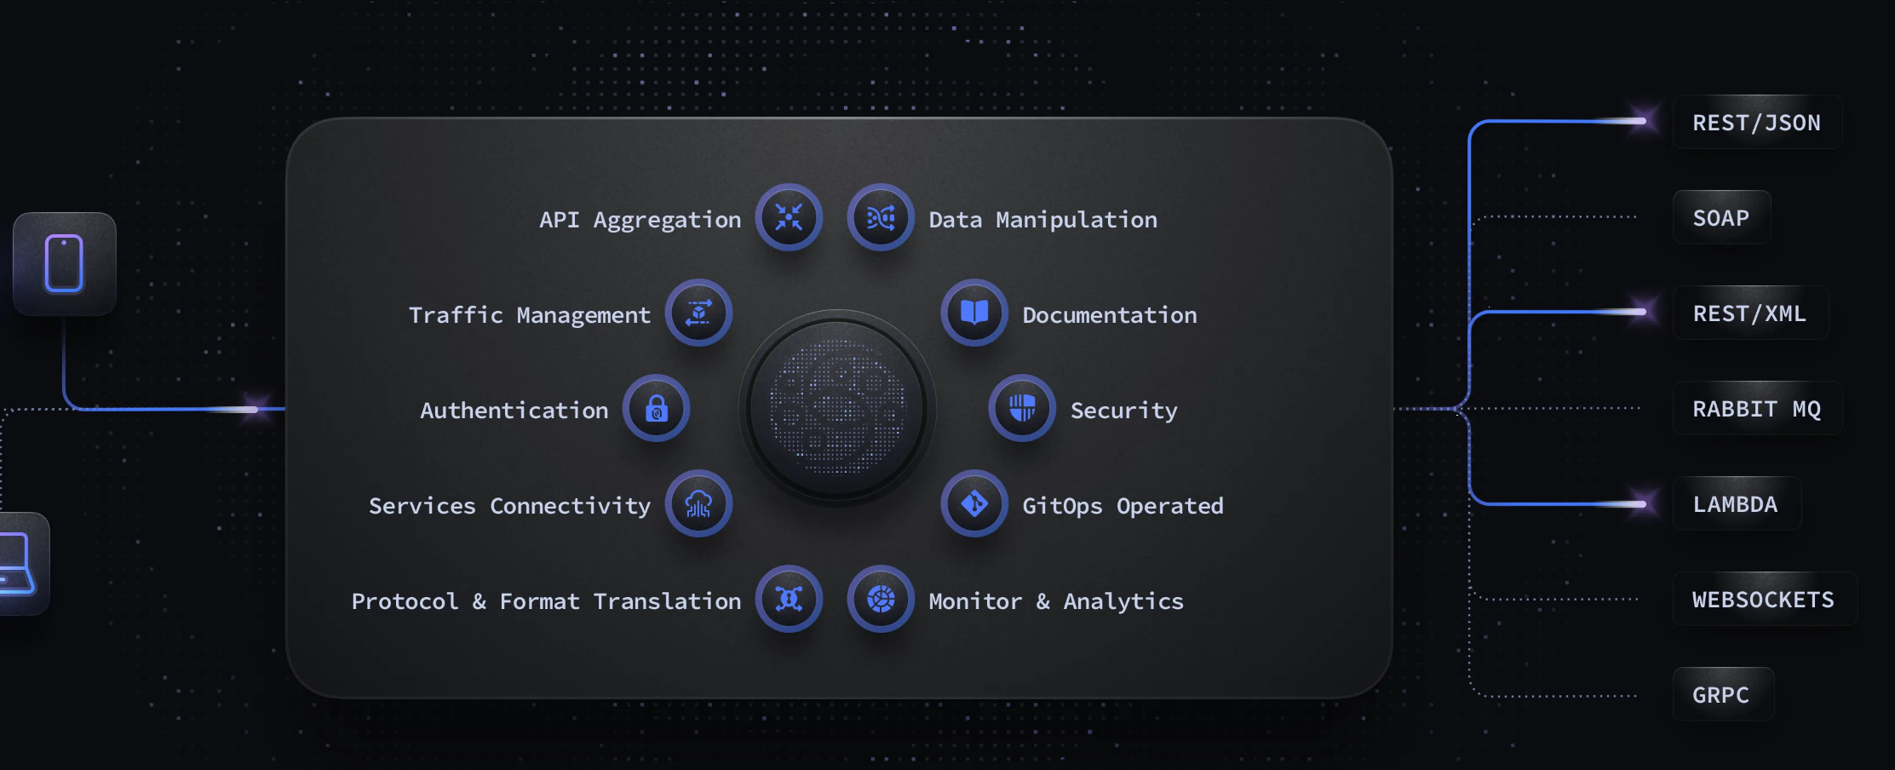
KrakenD V.2.9.4
วิธีการ Install
Configuration
Security Section
Traffic Management
Monitoring, Log, Analysis

Slide 2
How to install
Krakend จะมีให้เล่นอยู่ 2 ตัวคือตัวที่เป็น Community & Enterpise (จะต้องลงทะเบียนเพื่อขอ License มาถึงจะเปิดใช้ได้)
จะนำเสนอส่วนของ Krakend Community

Slide 3
Install KrakenD (Community)
ก่อนการใช้งาน Install Docker Desktop
docker pull krakend:2.9.4
Docker run –rm –name krakenD –p 8080:8080 –v .:/etc/krakend krakend:2.9.4 run –config /etc/krakend/krakend.json -v .:/etc/krakend ทำการ mount path ปัจจุบันให้เข้าไปอยู่ที่ /etc/krakend /etc/krakend/krakend.json ดูวิธีเบื้องต้นในการกำหนด Configuration ในสไลด์ถัดไป

Slide 4
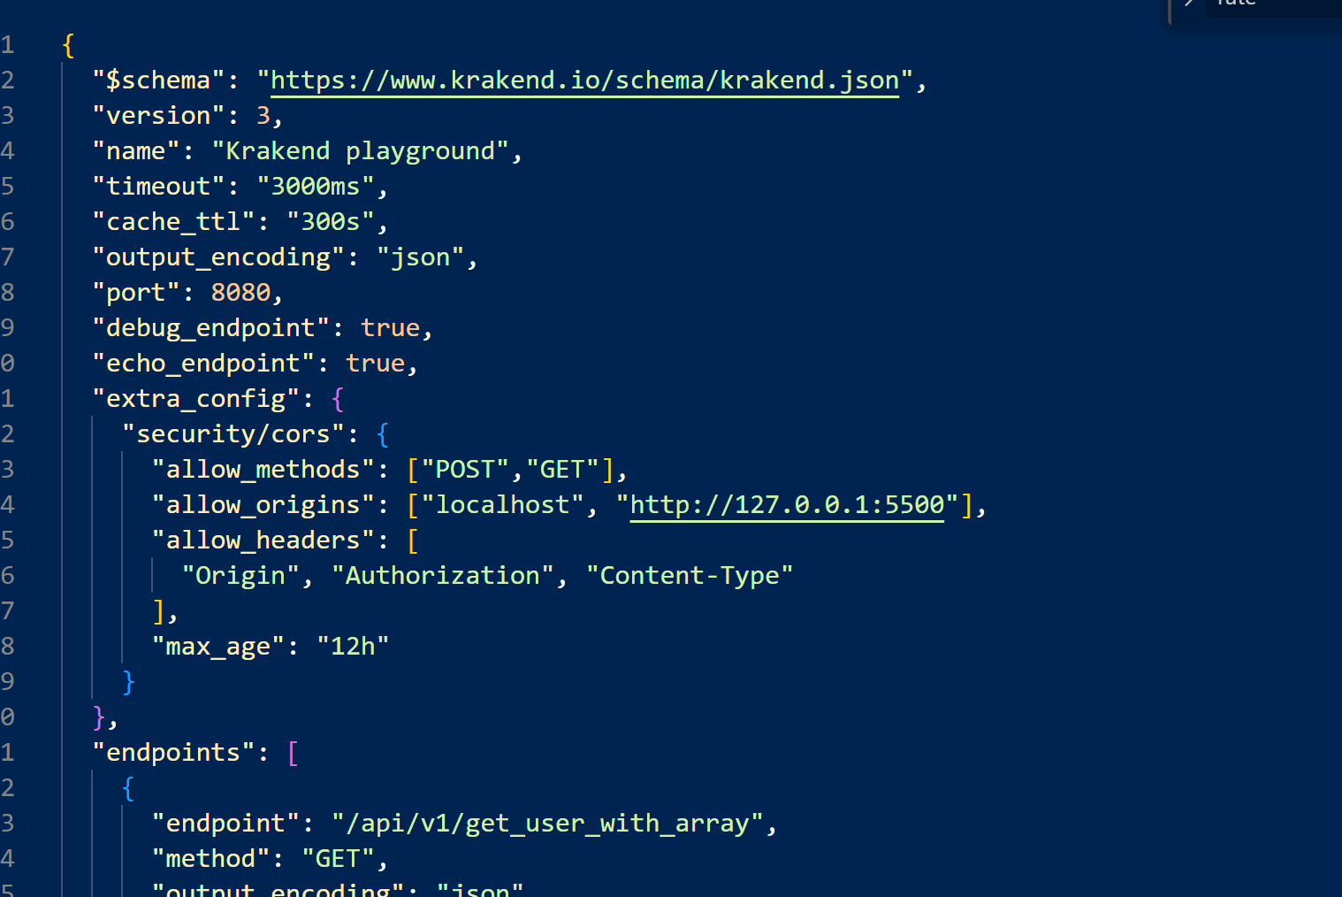
Configuration file (krakend.json)
กำหนด Configuration file ได้จาก Designer https://designer.krakend.io/#!/ (Click ด้านล่าง) Configuration file ที่ใช้ในการนำเสนอ

Slide 5

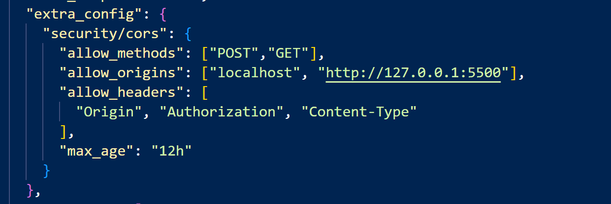
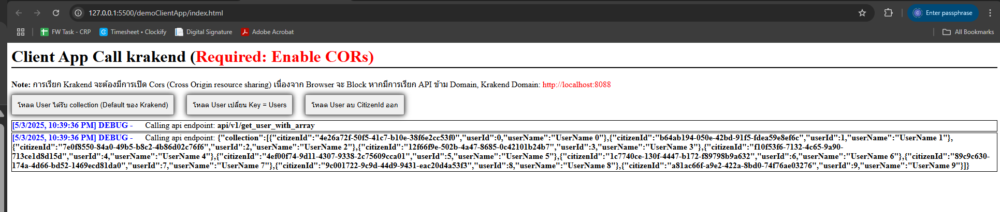
Security Section
CORS Krakend จะทำหน้าที่แทนค่า Access-Control-Allow-Origin จะนำค่าจาก allow_origins Access-Control-Allow-Methods จะนำค่าจาก allow_methods Access-Control-Allow-Headers จะนำค่าจาก allow_headers

Slide 6
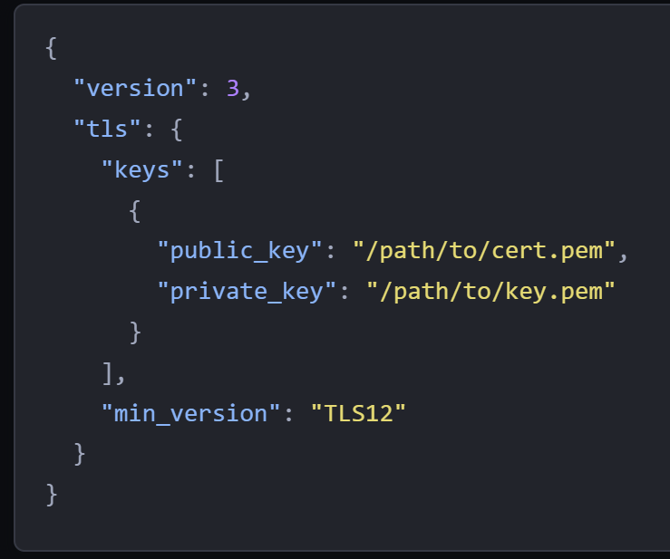
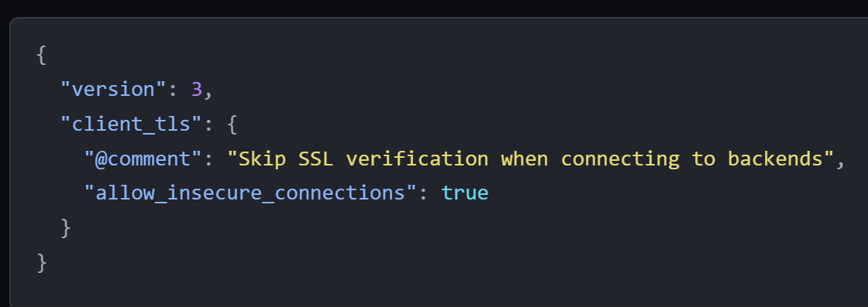
Security Section
TLS (Transport Layer Security) จะทำได้ 2 ส่วนได้แก่ A. Client เรียกเข้ามาที่ Krakend B. Krakend ติดต่อกับ Backend (Upstream) https://www.krakend.io/docs/service-settings/tls/

Slide 7
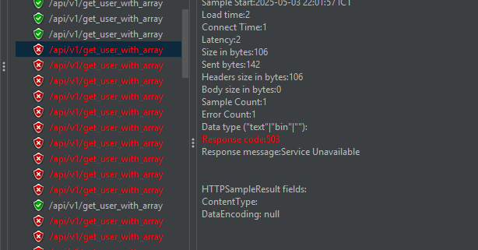
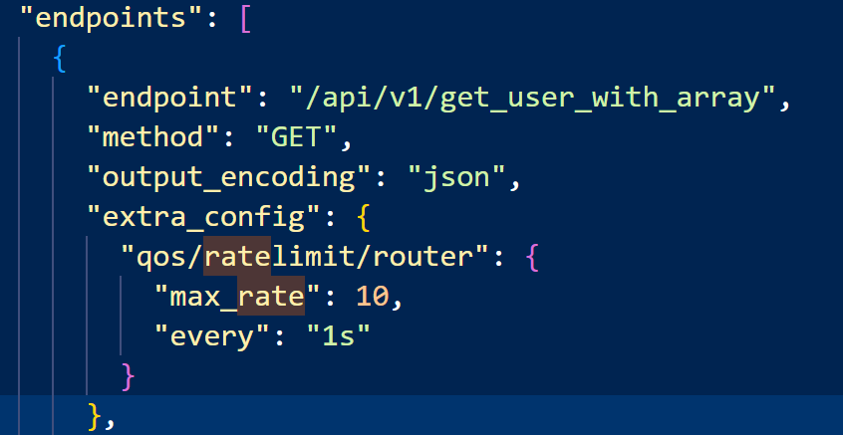
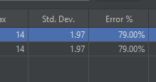
Traffic management Section
Rate Limit ป้องกันการโจมตี DDOS
1 วินาทีรับ Request ไม่เกิน 10

Slide 8
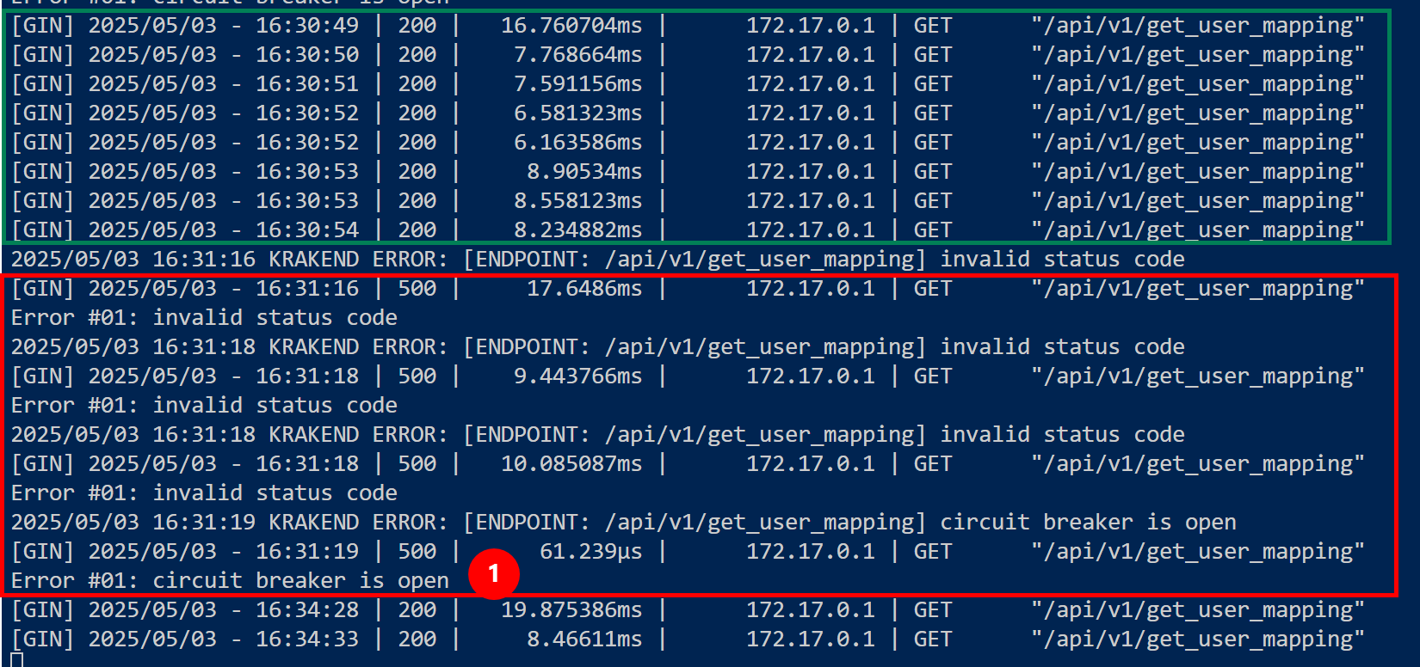
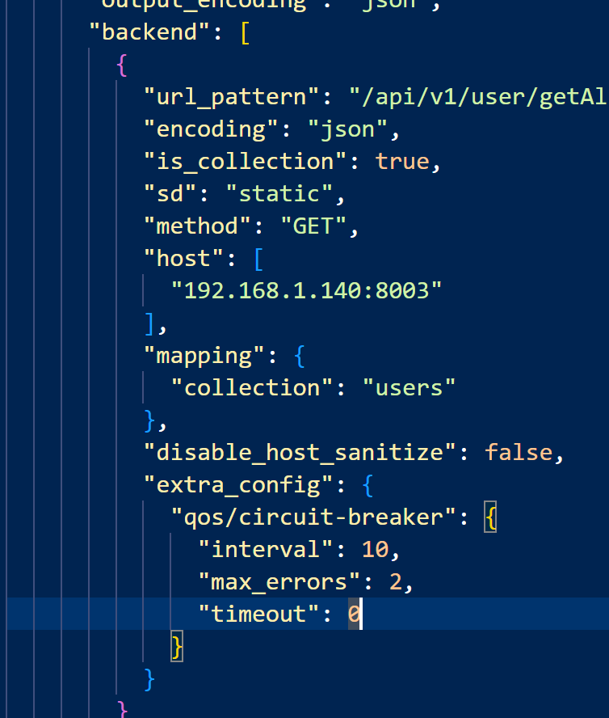
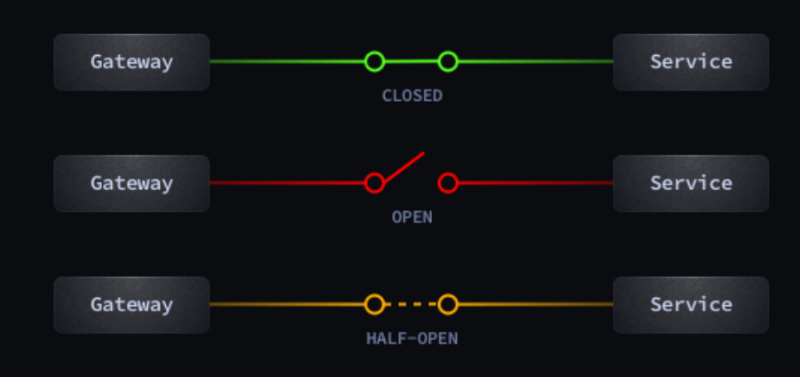
Traffic management Section
Circuit-Break การป้องกัน backend (Upstream) ไม่ให้ทำงานหนักจนเกินไป ใน 10 วินาที หากมี Error เกิดขึ้นจำนวน > 2 ครั้ง Krakend จะไม่ไปเรียก Backend นั้น จนกว่าจะสามารถใช้งานได้

Slide 9
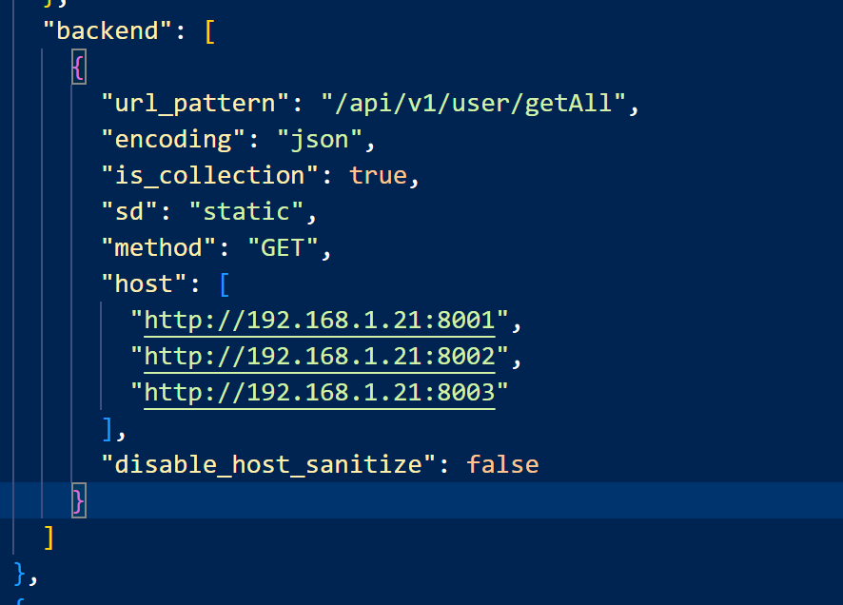
Traffic management Section
Load balance KrakenD จะสลับยิง /api/v1/user/getAll ไปยังราย Domain ที่อยู่ภายใน Host แบบ Round Robin โดยอัตโนมัติ
ใน KrakenD Enterprise จะสามารถกำหนด load balancing แบบ weighted, circuit breaker, และ health checks ได้ละเอียดกว่า

